Slide 1
Atelier éditeurs
Aide à la décision & CQL
David OUAGNE
18 novembre 2021

Slide 2
Audience ciblée
Editeurs d’applications ou services d’aide à la prescription
  Développeurs, concepteurs
Editeurs d’applications ou services d’aide à la décision
  Développeurs, concepteurs
Systèmes en santé
  Architectes, développeurs et intégrateurs
Copyright 2021 –PHAST

Slide 3
Objectifs d’apprentissage
Acculturation sur l’utilisation des technologies FHIR/CQL pour l’aide à la décision
Acculturation sur le module FHIR Clinical Reasoning d’HL7
Acculturation sur le langage CQL et son écosystème
Prise en main de l’environnement d’édition/exécution des indications CQL
Démontrer l’usage de CQL dans un contexte d’aide à la décision
Copyright 2021 –PHAST

Slide 4
Plan
1) Les indications thérapeutiques exécutables
  Périmètre et objectifs
  Modèles et standards sous-jacents
  Méthode de transformation
  Résultats et démo sur un exemple
2) Présentation technique
  Architectures
  Survol du CQL
  FHIR Clinical Reasoning
3) Prise en main
  Ressources disponibles
  Utilisation des indications par des CDS
4) Questions/réponses
5) Conclusion
Copyright 2021 –PHAST

Slide 5
Plan
1) Les indications thérapeutiques exécutables
  Périmètre et objectifs
  Modèles et standards sous-jacents
  Méthode de transformation
  Résultats et démo sur un exemple
2) Présentation technique
  Architectures
  Survol du CQL
  FHIR Clinical Reasoning
3) Prise en main
  Ressources disponibles
  Utilisation des indications par des CDS
4) Questions/réponses
5) Conclusion
Copyright 2021 –PHAST

Slide 6





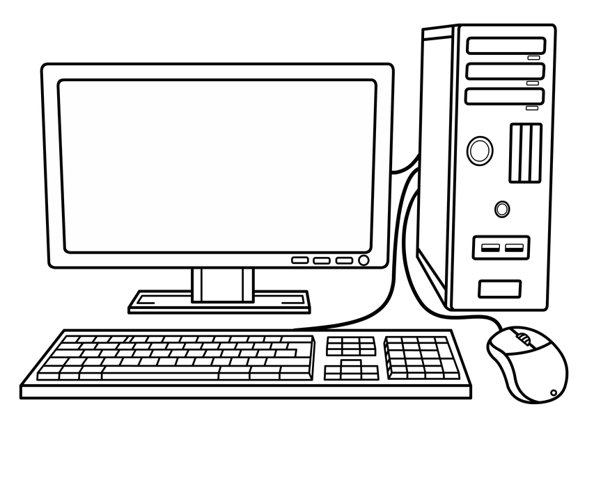

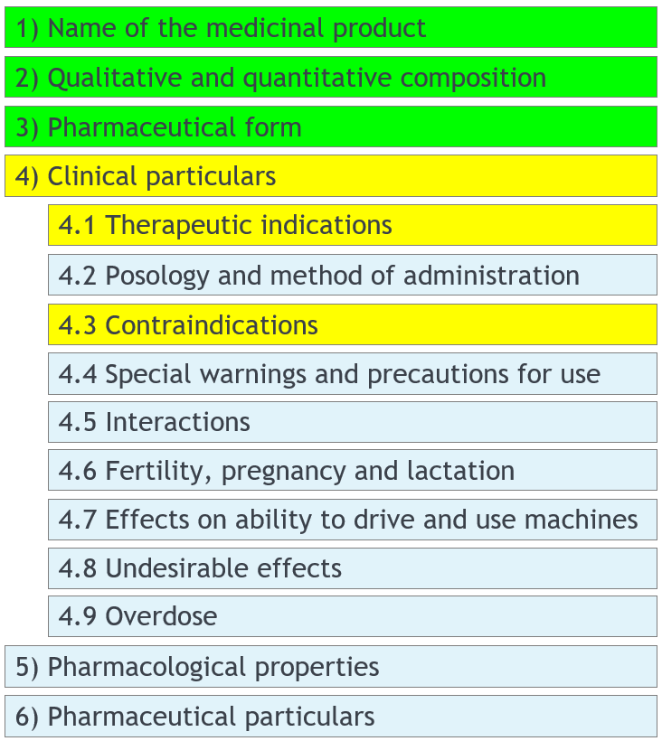




Cible : les LAP, LAD, … et les services CDS mutualisés
prescrire
Contrôle des caractéristiques du médicament / au contexte clinique
Obtenir les caractéristiques du produit
Processus cliniques impliquant des médicaments
Services CDS
délivrer
administrer
évaluer
Copyright 2021 –PHAST

Slide 7
Plan
1) Les indications thérapeutiques exécutables
  Périmètre et objectifs
  Modèles et standards sous-jacents
  Méthode de transformation
  Résultats et démo sur un exemple
2) Présentation technique
  Architectures
  Survol du CQL
  FHIR Clinical Reasoning
3) Prise en main
  Ressources disponibles
  Utilisation des indications par des CDS
4) Questions/réponses
5) Conclusion
Copyright 2021 –PHAST

Slide 8
3 modèles à articuler
Modèle d’inférence
Modèle d’information :
  Une structure de données construite pour l’échange et/ou l’enregistrement des informations médicales
  Modèle de concept :
  Les significations échangées et/ou enregistrées
  Modèle d’inférence :
  La connaissance nécessaire pour inférer des conclusions et des décisions à partir des informations signifiantes reçues et/ou enregistrées
utilise
Modèle de concept
utilise
exploite
Modèle d’information
A L Rector PD Johnson S Tu C Wroe and J Rogers (2001) Interface of inference models with concept and medical record models. in S Quaglini, P Barahona and S Andreassen (eds) Proc Artificial Intelligence in Medicine Europe (AIME-2001 ) Springer:314-323
Copyright 2021 –PHAST

Slide 9









Les standards représentant l’état de l’art
Modèle d’inférence
Modèle d’information :
  Une structure de données construite pour l’échange et/ou l’enregistrement des informations médicales
  Modèle de concept :
  Les significations échangées et/ou enregistrées
  Modèle d’inférence :
  La connaissance nécessaire pour inférer des conclusions et des décisions à partir des informations signifiantes reçues et/ou enregistrées
utilise
Modèle de concept
utilise
invoque
exploite
Modèle d’information
(modèle pour l’échange)
Copyright 2021 –PHAST

Slide 10
Plan
1) Les indications thérapeutiques exécutables
  Périmètre et objectifs
  Modèles et standards sous-jacents
  Méthode de transformation
  Résultats et démo sur un exemple
2) Présentation technique
  Architecture
  Survol du CQL
  FHIR Clinical Reasoning
3) Prise en main
  Ressources disponibles
  Utilisation des indications par des CDS
4) Questions/réponses
5) Conclusion
Copyright 2021 –PHAST

Slide 11
Niveaux de représentation de la connaissance
Niveau | Forme | Opérations effectuées
L1 | Narrative | Texte d’une indication thérapeutique : Ostéodystrophie rénale radiologiquement ou biologiquement évidente, chez l’insuffisant rénal ou l’hémodialysé
L2 | Semi-structurée | Texte découpé en propositions couplées avec la sémantique associée, avec une articulation logique entre les propositions
L3 | Structurée | Spécification conforme aux standards, encodant la logique, avec les structures de données et les jeux de valeurs associés, prête à l’implémentation
L4 | Exécutable | CDS implémenté et mis en œuvre dans un environnement local d’exécution (par exemple embarqué dans un DPI ou disponible sous forme de service appelable par API)
Adapté de : Boxwala, AA, et al.. A multi-layered framework for disseminating knowledge for computer-based decision support. J Am Med Inform Assoc 2011(18) i132-i139.
Copyright 2021 –PHAST

Slide 12
Une méthode en trois grandes étapes
Découpage du texte en propositions avec articulation logique
Normalisation sémantique et logique :
Choisir les concepts nécessaires à chaque proposition dans les terminologies de référence SNOMED CT, LOINC, UCUM.
Construire l’arbre booléen portant l’articulation logique
Formalisation dans les standards FHIR et CQL
Convertir l’arbre booléen en expressions CQL utilisant les concepts choisis.
Instancier les ressources FHIR nécessaires (MedicationKnowledge, …)
Charger les expressions CQL portant l’indication dans une ressource Library référencée par MedicationKnowledge.
L1
L1’
L1’
L2
L2
L3
à l’exécution
$cql
L4
Copyright 2021 –PHAST

Slide 13
Plan
1) Les indications thérapeutiques exécutables
  Périmètre et objectifs
  Modèles et standards sous-jacents
  Méthode de transformation
  Résultats et démo sur un exemple
2) Présentation technique
  Architectures
  Survol du CQL
  FHIR Clinical Reasoning
3) Prise en main
  Ressources disponibles
  Utilisation des indications par des CDS
4) Questions/réponses
5) Conclusion
Copyright 2021 –PHAST

Slide 14
Données quantitatives, point d’étape
13 674 spécialités présentes dans CIOdc
7 217 indications thérapeutiques
  Projet de structuration des indications lancé en octobre 2020
  6 461 ont atteint le niveau structuré (90%)
3 944 contrindications
  Projet de structuration des contrindications lancé en octobre 2021
L3
Copyright 2021 –PHAST

Slide 15
Exemple
Marcel Pasbiendesos – M, 65 ans
Néphrologie
Situation clinique
Traitements
IND: traitement curatif de l'ostéodystrophie rénale radiologiquement évidente et/ou avec élévation des phosphatases alcalines et hypocalcémie (< 95 mg/l) chez l'insuffisant rénal avec une clairance de la créatinine < 30 ml/mn et chez l'hémodialysé
Insuffisance rénale chronique
(clairance créatinine = 25mL/mn)
ALFACALCIDOL 0.25 ug THERAMEX, caps
Ostéodystrophie biologiquement avérée
Phosphatase alcaline élevée
RENVELA 800 mg, cpr
IND: Contrôle de l’hyperphosphorémie chez le patient atteint d’insuffisance rénale chronique non dialysé, dont le taux de phosphates sériques est supérieur ou égal à 1,78 mmol/l, chez l'adulte
Hypocalcémie (Ca= 90 mg/L)
Hyperphosphorémie
(1.80 mmol/L)
ENOXAPARINE 2 000 iu antiXa/0.2 mL ARROW, sol inj, srg
IND: Traitement prophylactique de la maladie thrombo-embolique veineuse chez les patients atteints d’une affection médicale aigüe et dont la mobilité est réduite
Mobilité réduite
Copyright 2021 –PHAST

Slide 16
Patient
"id": "phast-14602", …, "name": [{"family": "Pasbiendesos", "given": ["Marcel"]}]
"gender": "male", "birthDate": "1956-04-26"
Observation
(hypocalcémie)
"id": "phast-14603"
"code": {"coding": [{system": "http://loinc.org", "code": "17861-6", "display": "Calcium sur Sérum/Plasma"}]}
"effectiveDateTime": "2021-06-29",
"valueQuantity": {"value": 90, "unit": "mg/L", "system": "http://unitsofmeasure.org"}
Condition
(ostéodystrophie rénale)
"id": "phast-14604"
"clinicalStatus": {"coding": [{"code": "active"}]}
"code": {"coding": [{system": "http://snomed.info/sct", "code": "16726004", "display": "osteodystrophie rénale"}]}
" recordedDateTime": "2021-02-23",
La situation clinique
de
Marcel
Condition
(phosphatase alcaline élevée)
"id": "phast-14605"
"clinicalStatus": {"coding": [{"code": "active"}]}
"code": {"coding": [{system": "http://snomed.info/sct", "code": "166627004", "display": "phosphatase alcaline sérique élevée"}]}
" recordedDateTime": "2021-06-29",
Condition
(insuffisance rénale chronique)
"id": "phast-14606"
"clinicalStatus": {"coding": [{"code": "active"}]}
"code": {"coding": [{system": "http://snomed.info/sct", "code": "723190009", "display": "insuffisance rénale chronique"}]}
" recordedDateTime": "2021-06-29",
Observation
(clairance de la créatinine basse)
"id": "phast-14607"
"code": {"coding": [{system": "http://loinc.org", "code": "2164-2", "display": "clairance de la créatinine urinaire"}]}
"effectiveDateTime": "2021-06-29",
"valueQuantity": {"value": 25, "unit": "mL/min", "system": "http://unitsofmeasure.org"}
Observation
(hyperphosphorémie)
"id": "phast-14608"
"code": {"coding": [{system": "http://loinc.org", "code": "14879-1", "display": "phosphorémie"}]}
"effectiveDateTime": "2021-06-29",
"valueQuantity": {"value": 1.80, "unit": "mmol/L", "system": "http://unitsofmeasure.org"}
Condition
(mobilité réduite)
"id": "phast-14609"
"clinicalStatus": {"coding": [{"code": "active"}]}
"code": {"coding": [{system": "http://snomed.info/sct", "code": "8510008", "display": "mobilité réduite"}]}
" recordedDateTime": "2021-02-23",
Copyright 2021 –PHAST

Slide 17
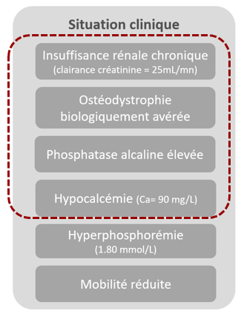
Exemple 1
Structuration de l’indication de l’Alfacalcidol
ALFACALCIDOL 0.25 ug THERAMEX, caps
IND: traitement curatif de l'ostéodystrophie rénale radiologiquement évidente et/ou avec élévation des phosphatases alcalines et hypocalcémie (< 95 mg/l) chez l'insuffisant rénal avec une clairance de la créatinine < 30 ml/mn et chez l'hémodialysé
Copyright 2021 –PHAST

Slide 18
Indication
THERAMEX 0.25 µg, capsule
Traitement curatif de l'ostéodystrophie rénale radiologiquement évidente et/ou avec élévation des phosphatases alcalines et hypocalcémie (< 95 mg/l) chez l'insuffisant rénal avec une clairance de la créatinine < 30 ml/mn et chez l'hémodialysé
1) Découpage du texte en propositions + articulation logique
« Traitement curatif » (intention de traitement) → Modèle d’information (FHIR) : MedicationKnowledge
Reste du texte = cible du traitement (ostéodystrophie rénale et conditions associées), découpé en 7 propositions, articulées par plusieurs niveaux de « et » et de « ou ». → Modèle d’inférence CQL: Library
Copyright 2021 –PHAST

Slide 19
Traitement curatif de l'ostéodystrophie rénale radiologiquement évidente et/ou avec élévation des phosphatases alcalines et hypocalcémie (< 95 mg/l) chez l'insuffisant rénal avec une clairance de la créatinine < 30 ml/mn et chez l'hémodialysé
2) Normalisation sémantique et logique
MedicationKnowledge...treatmentIntent = |intention curative| (373808002)
La cible à soigner, donc à chercher dans le dossier du patient
<<|ostéodystrophie rénale|
16726004
et
(assortie des conditions)
ou
(avec l’une des comorbidités)
ou
(prouvée par)
<<|hémodialysé|
152421000119107
radiologiquement évidente
|interprète| = <<|radiographie osseuse|,
363714003 424398008
|a pour interprétation| = <<|ostéodystrophie|
363713009 12010005
et
(insuffisance rénale)
et
(biologiquement évidente)
clairance rénale de la créatinine
(2164-2)
< 30 mL/min
<<|insuffisance rénale chronique|
723190009
hypocalcémie
calcium sérique
17861-6
< 95 mg/L
Légende :
  FHIR
  SNOMED CT LOINC
  UCUM
  << : le concept et tous ses
  descendants
élévation des phosphatases alcalines
<<|phosphatase alcaline sérique élevée|
166627004
Copyright 2021 –PHAST

Slide 20
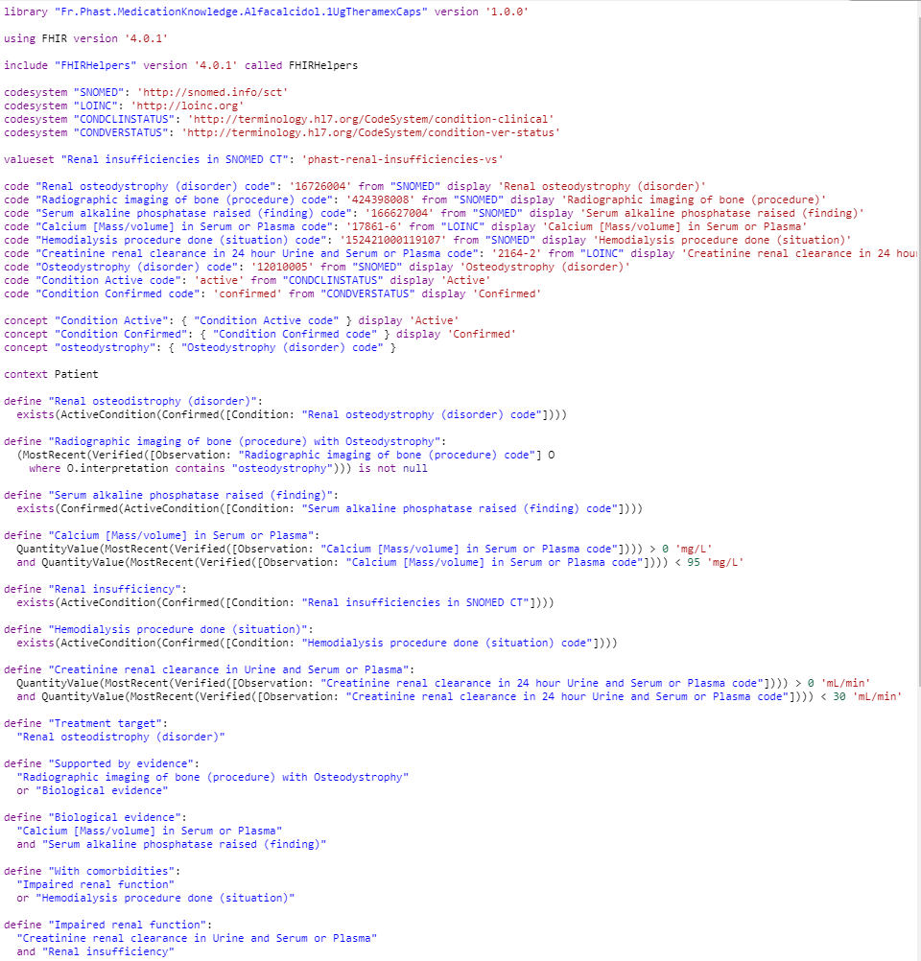
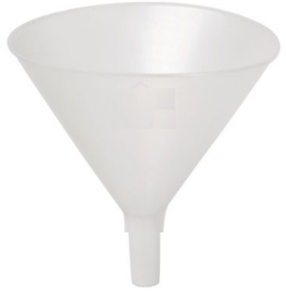
Traitement curatif de l'ostéodystrophie rénale radiologiquement évidente et/ou avec élévation des phosphatases alcalines et hypocalcémie (< 95 mg/l) chez l'insuffisant rénal avec une clairance de la créatinine < 30 ml/mn et chez l'hémodialysé
2) Formalisation dans les standards
MedicationKnowledge
library:
treatmentIntent : |intention curative| (373808002)
Library
content :
Copyright 2021 –PHAST

Slide 21
Démo de l’exemple 1
Copyright 2021 –PHAST

Slide 22
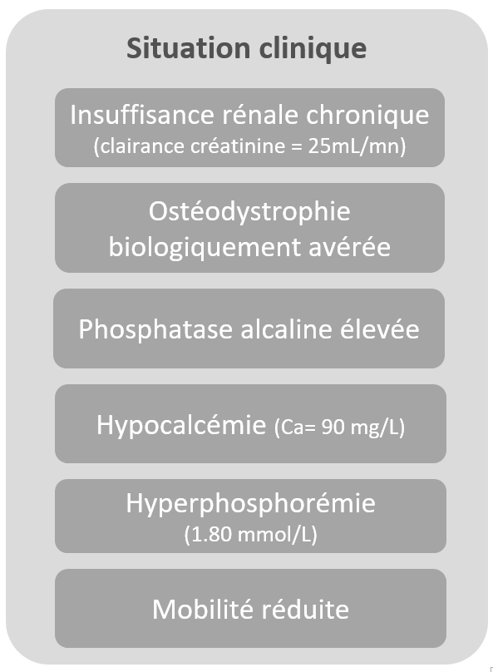
Exemple 2
Structuration de l’indication du Enoxaparine
ENOXAPARINE 2 000 iu antiXa/0.2 mL ARROW, sol inj, srg
IND: Traitement prophylactique de la maladie thrombo-embolique veineuse chez les patients atteints d’une affection médicale aigüe et dont la mobilité est réduite
Copyright 2021 –PHAST

Slide 23
Indication
ENOXAPARINE 2 000 iu antiXa/0.2 mL ARROW, sol inj, srg
Traitement prophylactique de la maladie thrombo-embolique veineuse chez les patients atteints d’une affection médicale aigüe et dont la mobilité est réduite
1) Découpage du texte en propositions + articulation logique
« Traitement prophylactique » (intention de traitement)
Notée dans le catalogue : MedicationKnowledge
Notée dans la prescription : MedicationRequest
Reste du texte :
cible du traitement (maladie à prévenir : maladie thrombo-embolique veineuse)
lorsque présence de maladie aigüe et de mobilité réduite
→ Modèle d’inférence CQL: Library
Copyright 2021 –PHAST

Slide 24
Traitement prophylactique de la maladie thrombo-embolique veineuse chez les patients atteints d’une affection médicale aigüe et dont la mobilité est réduite
2) Normalisation sémantique et logique
catalogue
MedicationKnowledge...treatmentIntent = |prophylaxie| (360271000)
prescription
MedicationRequest ...treatmentIntent = |prophylaxie| (360271000)
La cible à prévenir, donc pas à chercher dans le dossier du patient
|maladie thromboembolique veineuse|
16726004
et
(assortie des conditions)
<<|maladie aigüe|
2704003
<<|mobilité réduite|
8510008
Légende :
  FHIR
  SNOMED CT LOINC
  UCUM
  << : le concept et tous ses
  descendants
Copyright 2021 –PHAST

Slide 25
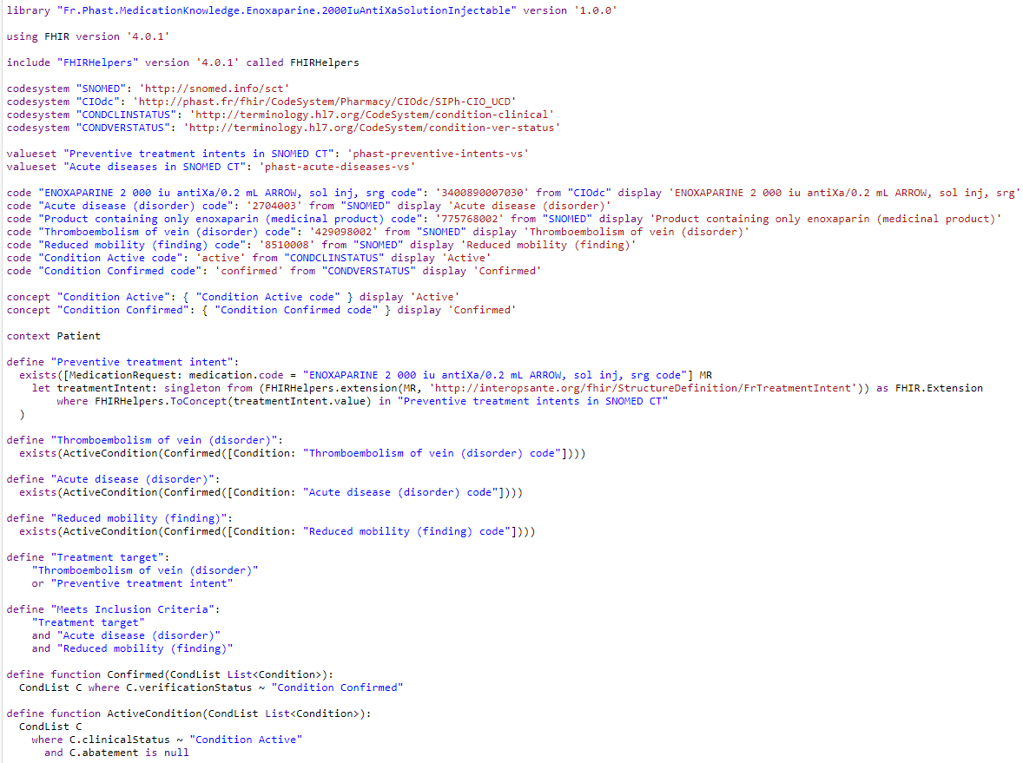
Traitement prophylactique de la maladie thrombo-embolique veineuse chez les patients atteints d’une affection médicale aigüe et dont la mobilité est réduite
2) Formalisation dans les standards
MedicationKnowledge
library:
treatmentIntent : |prophylaxie| (360271000)
Library
content :
Copyright 2021 –PHAST

Slide 26
Démo de l’exemple 2
Copyright 2021 –PHAST

Slide 27
Plan
1) Les indications thérapeutiques exécutables
  Périmètre et objectifs
  Modèles et standards sous-jacents
  Méthode de transformation
  Résultats et démo sur un exemple
2) Présentation technique
  Architectures
  Survol du CQL
  FHIR Clinical Reasoning
3) Prise en main
  Ressources disponibles
  Utilisation des indications par des CDS
4) Questions/réponses
5) Conclusion
Copyright 2021 –PHAST

Slide 28






Architecture de développement CQL
Services de Terminologies
Services de catalogues
ValueSet Resources
CodeSystem Resources
ValueSet Resources
CodeSystem Resources
MedicationKnowledge
Library
ValueSet
CodeSystem
Spécialités et différentes granularités de la DC
Indications exécutables en CQL
Editeur de CQL
$cql (id du patient, CQL à exécuter, paramètres)
CQL proxy
Autorisations d’accès
Ressources de la situation clinique
Copyright 2021 –PHAST

Slide 29

Architecture de l’aide à la décision
Services de Terminologies
Services de catalogues
ValueSet Resources
CodeSystem Resources
ValueSet Resources
CodeSystem Resources
MedicationKnowledge
Library
ValueSet
CodeSystem
Spécialités et différentes granularités de la DC
Indications exécutables en CQL
Système d’aide à la prescription
CQL CDS HOOKS
+ on
Autorisations d’accès
PlanDefinition
Library
CIO
cds
Ressources de la situation clinique
Copyright 2021 –PHAST

Slide 30
Plan
1) Les indications thérapeutiques exécutables
  Périmètre et objectifs
  Modèles et standards sous-jacents
  Méthode de transformation
  Résultats et démo sur un exemple
2) Présentation technique
  Architectures
  Survol du CQL
  FHIR Clinical Reasoning
3) Prise en main
  Ressources disponibles
  Utilisation des indications par des CDS
4) Questions/réponses
5) Conclusion
Copyright 2021 –PHAST

Slide 31

libraryDefinition
(identifiant et version de la librairie)
usingDefinition
Utiliser le modèle d’information
includeDefinition
Une indication thérapeutique = une “library”
statement
codesystemDefinition
library
statement
definition
valuesetDefinition
Utiliser le modèle de concept
codeDefinition
conceptDefinition
statement
expressionDefinition
statement
statement
contextDefinition
functionDefinition
Copyright 2021 –PHAST

Slide 32

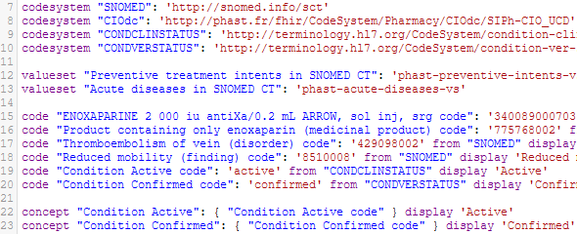

Une définition :
Une référence au modèle d’information
On peut inclure d’autres librairies
Les éléments terminologiques
Le contexte

Slide 33

Règle CQL utilisant la notion d’intention de traitement
Règle CQL utilisant la notion de mobilité réduite
Règle CQL utilisant un Valueset
Règle CQL utilisant d’autres règles CQL
Fonction CQL

Slide 34
Zoom sur la fonction « retrieve » de CQL
est traduit en requête FHIR
[base]/Condition?code=http://snomed.info/sct|429098002&subject=PATIENT_ID
est traduit en requête FHIR
[base]/MedicationRequest?medication.code=
http://phast.fr/fhir/CodeSystem/Pharmacy/CIOdc/SIPh-CIO_UCD|3400890007030&subject=PATIENT_ID
Notes:
TODO ajouter un exemple avec valueset + $expand

Slide 35

CQL permet de définir un ou plusieurs paramètres permettant de contraindre les règles

Slide 36
Plan
1) Les indications thérapeutiques exécutables
  Périmètre et objectifs
  Modèles et standards sous-jacents
  Méthode de transformation
  Résultats et démo sur un exemple
2) Présentation technique
  Architectures
  Survol du CQL
  FHIR Clinical Reasoning
3) Prise en main
  Ressources disponibles
  Utilisation des indications par des CDS
4) Questions/réponses
5) Conclusion
Copyright 2021 –PHAST

Slide 37
FHIR Clinical Reasoning
Permet de partager le contenu d'aide à la décision en tant que Ressources FHIR
Artefacts qui définissent la structure du contenu, y compris les règles, les « order sets », les protocoles et les questionnaires
Libraires définissant le comportement à l'aide de la logique exprimé en Clinical Quality Language

Slide 38
Les ressources clés dans le partage de l’aide à la décision
ValueSet – Pour partager des définitions standardisées des concepts utilisées
Library – Pour partager la logique (peut également être utilisé pour « emballer »)
ActivityDefinition - Pour décrire les actions recommandées
PlanDefinition – Pour décrire les « règles »

Slide 39
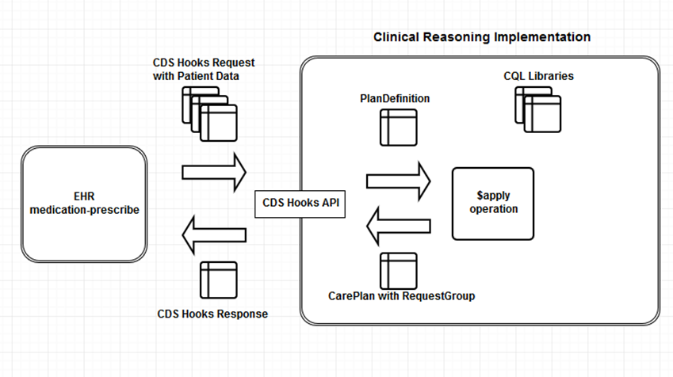
L’intégration avec CDS HOOKS
source : http://www.hl7.org/fhir/clinicalreasoning-cds-on-fhir.html#guidance-request

Slide 40
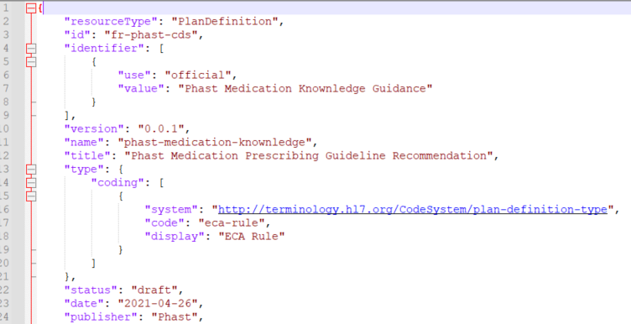
PlanDefinition
Meta données
Notes:
ECA = Event Condition Action

Slide 41
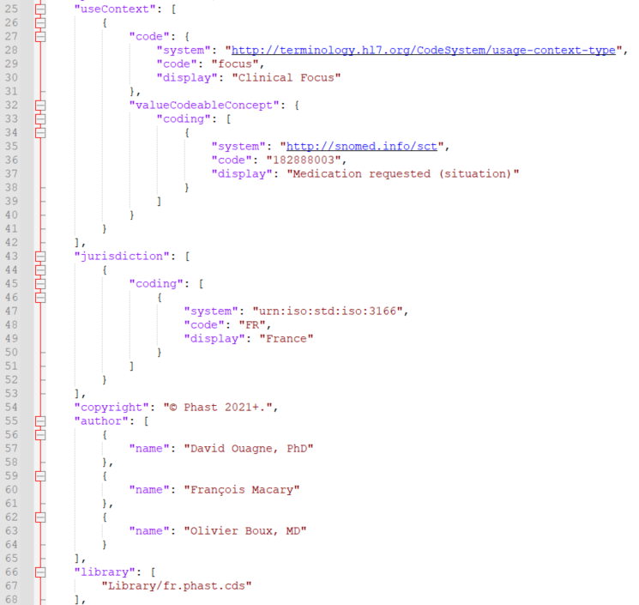
PlanDefinition

Slide 42
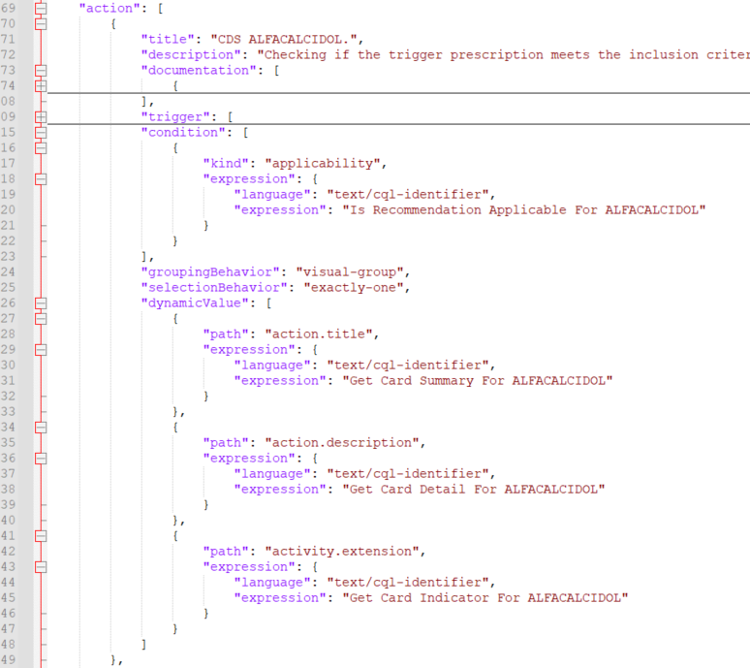
Les actions du PlanDefinition

Slide 43
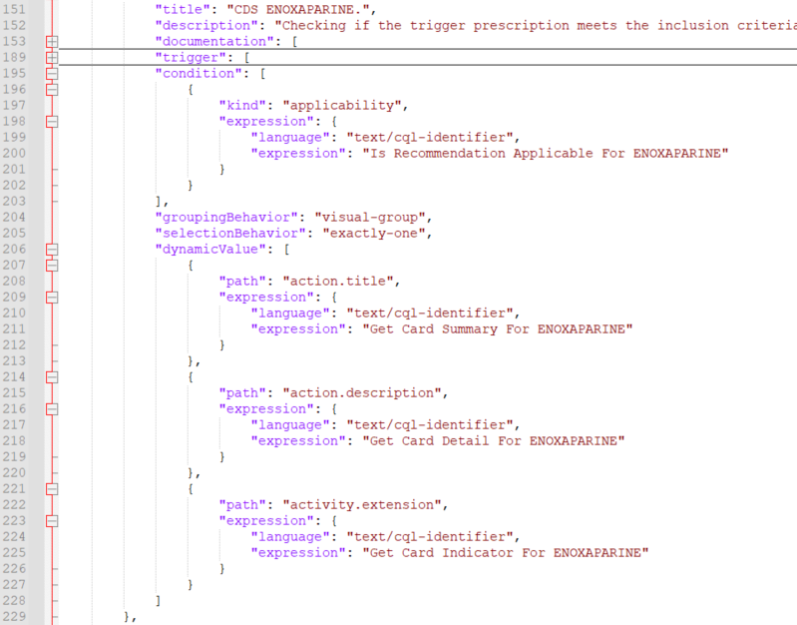
Notes:
TODO ajouter les modèles CDS HOOKS + mapping

Slide 44
Plan
1) Les indications thérapeutiques exécutables
  Périmètre et objectifs
  Modèles et standards sous-jacents
  Méthode de transformation
  Résultats et démo sur un exemple
2) Présentation technique
  Architectures
  Survol du CQL
  FHIR Clinical Reasoning
3) Prise en main
  Ressources disponibles
  Utilisation des indications par des CDS
4) Questions/réponses
5) Conclusion
Copyright 2021 –PHAST

Slide 45
Questions Réponses

Slide 46
Plan
1) Les indications thérapeutiques exécutables
  Périmètre et objectifs
  Modèles et standards sous-jacents
  Méthode de transformation
  Résultats et démo sur un exemple
2) Présentation technique
  Architectures
  Survol du CQL
  FHIR Clinical Reasoning
3) Prise en main
  Ressources disponibles
  Utilisation des indications par des CDS
4) Questions/réponses
5) Conclusion
Copyright 2021 –PHAST

Slide 47





Feuille de route
Concertation
Profil FHIR
Atelier
Editeurs
Circuit
du médicament
Indications
CQL
Nouvelle version CIOdc
30/06
15/09
22/09
20/10
18/11
07/12
31/01/22
Atelier
Editeurs
Atelier
Editeurs
Formation
Hospitaliers
Circuit du
médicament en DC
Aide à la décision
& CQL
Utilisateurs et MOA
Copyright 2021 –PHAST

